Slide 1
Здравствуйте! Здравствуйте, дорогие любители экспериментов и научных знаний!

Slide 2
Физика – книга о природе, но написана эта книга языком математики

Slide 3
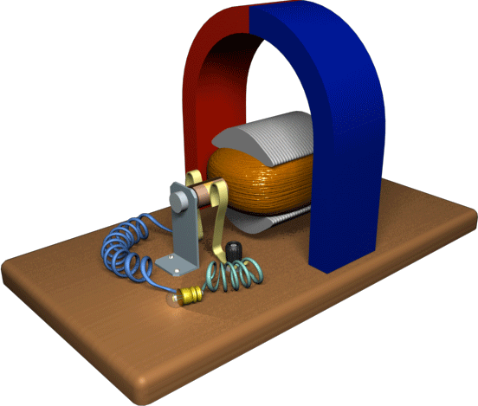
Применение производной к решению задач физики
Ε_{i} (t)= - Φ′ (∆ t)

Slide 4
Повторяем
физика
1
2
3
4
5
математика
1
2
3
4
5

Slide 5
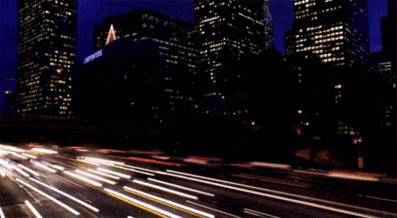
Формула скорости равноускоренного движения
1
1
υ_{х} = υ_{0х} + а_{х}t

Slide 6
Формула координаты равноускоренного движения
2
2
x = х₀ + υ_{0х}t + а_{х}$\frac{\text{t}\text{2}}{\text{2}}$

Slide 7
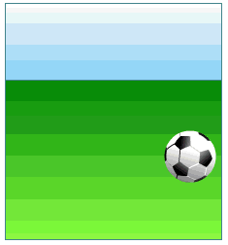
Формула импульса тела
3
3
Pх = mυх

Slide 8
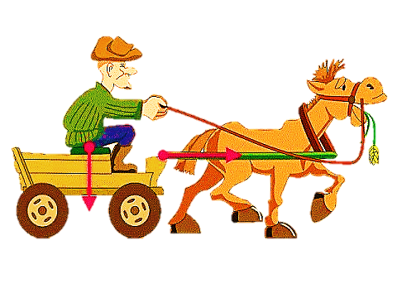
II закон Ньютона
4
4
F_{x} = ma_{x}

Slide 9
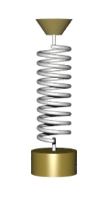
Уравнение колебательного движения
5
5
x = x_{max} cos2πνt

Slide 10
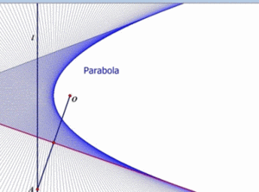
Найти производную функции
y = x³+ 4x + 2
yʹ = 3x² + 4
1
1

Slide 11
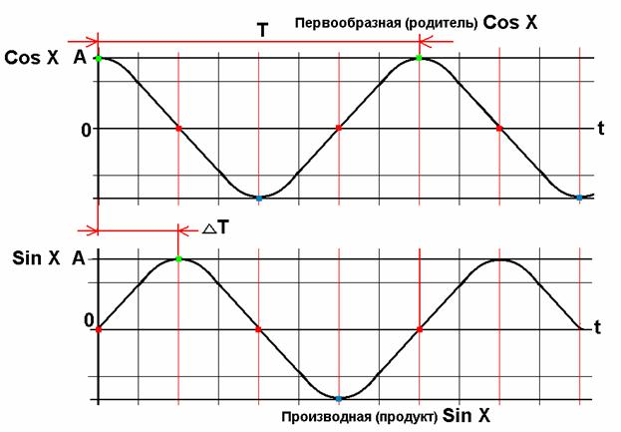
Найти производную функции
y = cos5x
yʹ = - 5sin5x
2
2

Slide 12
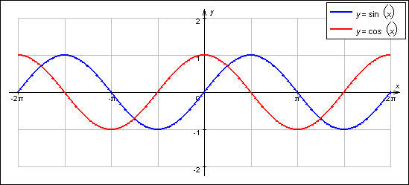
Найти производную функции
y = cosx
yʹ = - sinx
3
3

Slide 13
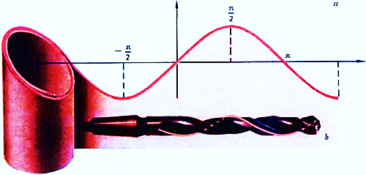
Найти производную функции
y = - 3sinx
yʹ = - 3cosx
4

Slide 14
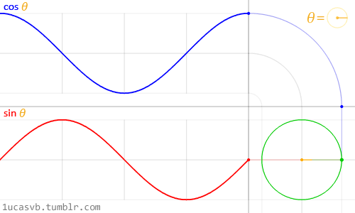
Найти производную функции
y = sin$\frac{X}{2}$
yʹ = $\frac{1}{2}$cos$\frac{X}{2}$
5
5

Slide 15
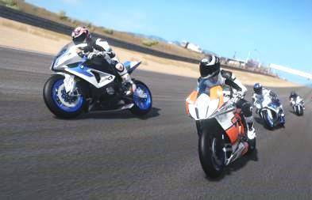
Проба сил
№ 81 (Р)
Движения четырёх тел заданы следующими уравнениями
x = 10t + 0,4t²
x = - t - 6t²
x = - 4t + 2t²
x = 2t - t²
Написать уравнение υ_{х} = υ_{х}(t) для каждого тела

Slide 16
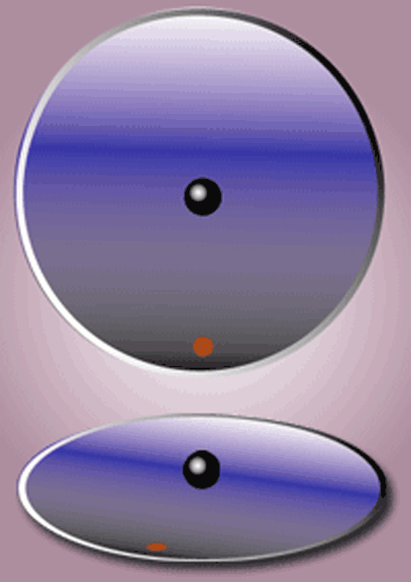
Проба сил
Привычные формулы «бастуют»
В момент времени 1с найти проекцию равнодействующих сил, действующих на тело массой 2 кг , движение которого описывается уравнением
x = - 6 + 2t - t² + t³ – cosπt

Slide 17
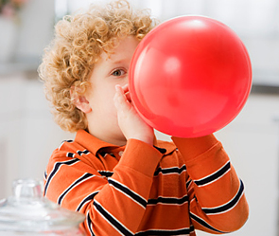
Проба сил
№ 1.2.12 (С)
Мальчик надувает шарик. При радиусе шарика 10 см скорость увеличения радиуса равна 0,1 см/с.
Какой объём воздуха ежесекундно выдыхает мальчик?
Notes:
Раньше мы эту задачу решали сложным путём.
Теперь решаем так: для неизменного объёма мы имеем
V_{ш} = $\frac{4}{3}πr$³. В процессе надувания объём меняется с известной скоростью увеличения радиуса. Где здесь спрятана зависимость 𝗋(t) ? (конечно в $r$³).
Мы имеем дело со сложной функцией, где 𝗋(t) – внутренняя функция. Тогда V(t) = $\frac{4}{3}π\left(r\left(t\right)\right)$³. Дифференцируем.
Скорость роста объёма Vʹ$=$($\frac{4}{3}πr$³)ʹ𝗋ʹ= $\frac{4}{3}π3r$²𝗋ʹ= 40π см³/с
(справа: производная объёма по радиусу на производную радиуса по времени). Видите, как быстро решена задача! ( сложная функция по правилу:производная функции на производную аргумента)

Slide 18
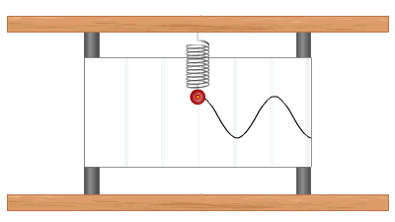
Проба сил
Экспериментальная задача
Оборудование :
Груз известной массы, пружина, штатив, линейка, секундомер
Что будем определять?
Notes:
Рабочая формула
P(t) = mυ(t)
υ(t) =хʹ = (x_{max} cos2πνt)ʹ= - x_{max}2πνsin2πνt
P(t) = - m x_{max}2πνsin2πνt

Slide 19
Тест
Помощница производная
осилим

Slide 20
Проверяем как научились
Правильные ответы
физика
1 вариант | 2 вариант
48 Н | 80 Н
υ_{х} = 25 м/с; Px = 2500 кг·м/с | υ_{х} = 10 м/с; Px = 1000 кг•м/c

Slide 21
Критерии оценок
Количество правильных ответов | Качество научения | Оценка
физика
0 | неудовлетворительное | 2
1 | удовлетворительное | 3
1,5 | хорошее | 4
2 | отличное | 5

Slide 22
Поразмышляем
достигнуты ли цели урока ?
что вспомнили,
чему научились,
выполнили ли все поставленные задачи?
понравилось ли вам решать известные вам задачи новым способом?

Slide 23
Проба сил дома
№75 (Р) – с помощью производной
Составить 2 задачи на движение для решения с помощью производной
*** для подготовки к ЕГЭ - № 8.4 (Г.) http://egefizika5.com/egef5.htm
Это задача на второй закон Ньютона, в которой для
исследования полученного уравнения силы примените производную

Slide 24
Завершая урок
Шёл мудрец, а навстречу ему три человека, которые везли под солнцем тележки с камнями для строительства. Мудрец остановился и задал каждому по вопросу.
У первого спросил: «Что ты делал целый день?» И тот ответил, что целый день возил проклятые камни.
У второго мудрец спросил: «А ты, что делал целый день?» и тот ответил: «А я добросовестно выполнял свою работу».
А третий улыбнулся, его лицо засветилось радостью и удовольствием: «А я принимал участие в строительстве храма».
А что ответил бы ты?

Slide 25
Спасибо за работу!

